Slide 1
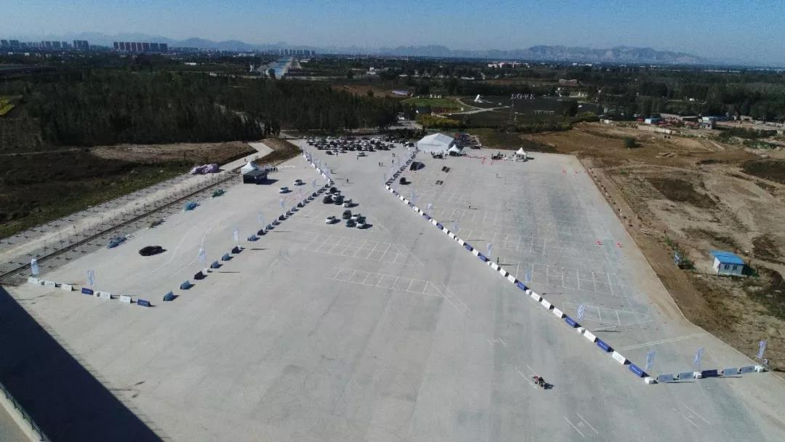
石家庄河趣那试驾场地
石家庄河趣那试驾场地位于河北省石家庄市正定县中华北大街滹沱河景区云龙大桥河心岛西侧。客流量大。活动受关注度高。场地为标准长方形，高强度水泥地面硬化，无任何障碍物。

Slide 2
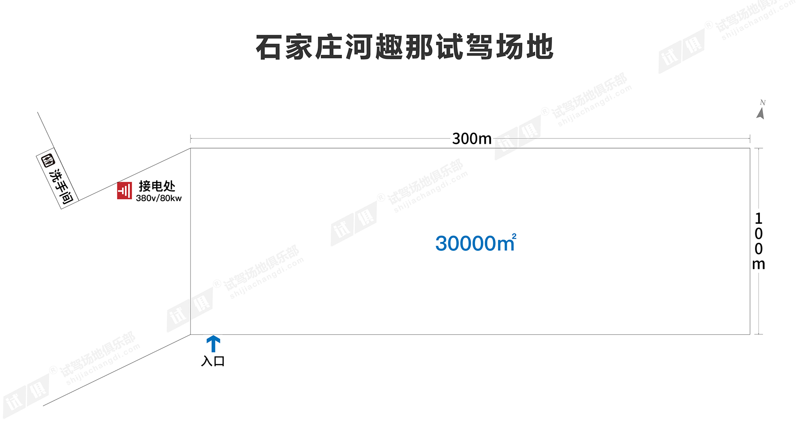
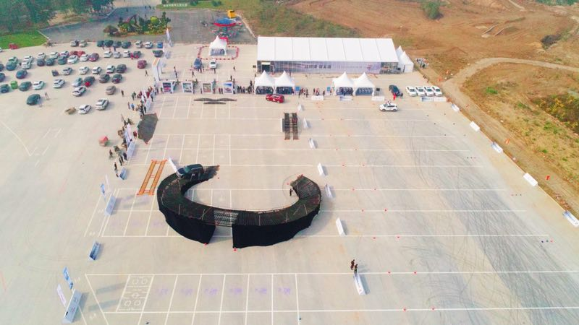
场地费用：4万/天
场地面积：长300m 宽100m 水泥硬化
供电供水：380v/80kw 固定洗手间
配套设施：停车位

Slide 3
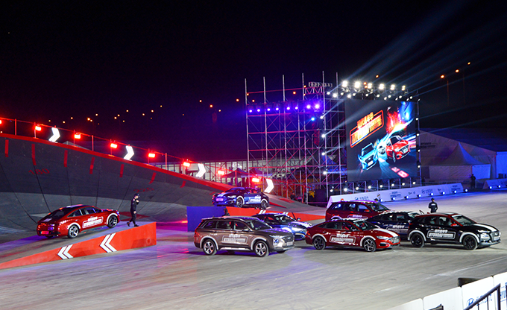
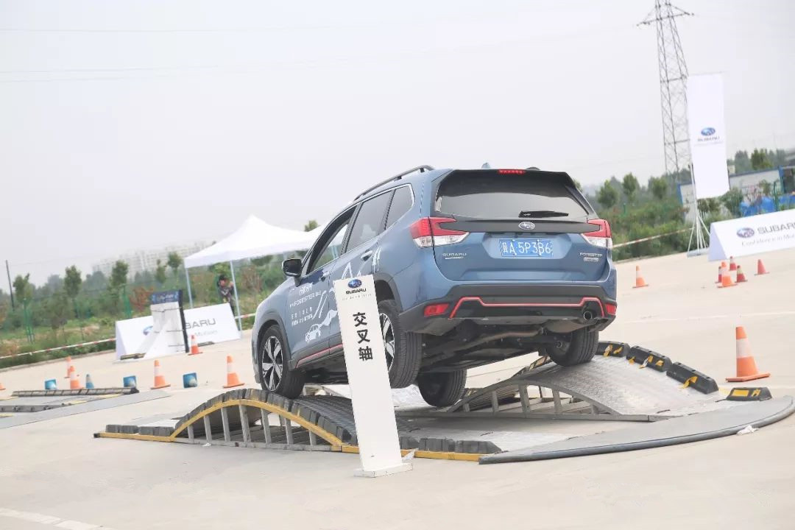
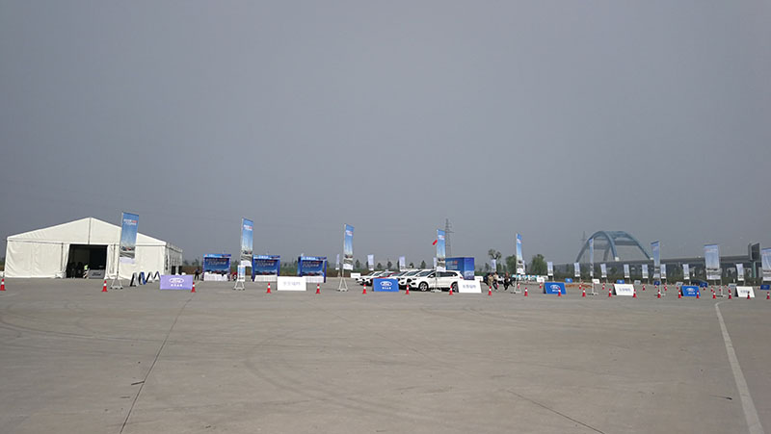
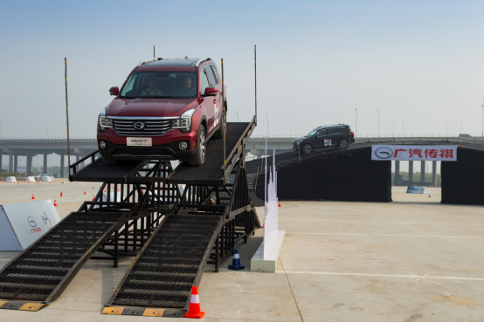
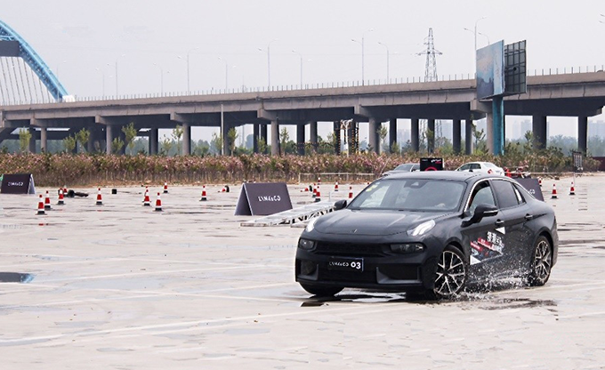
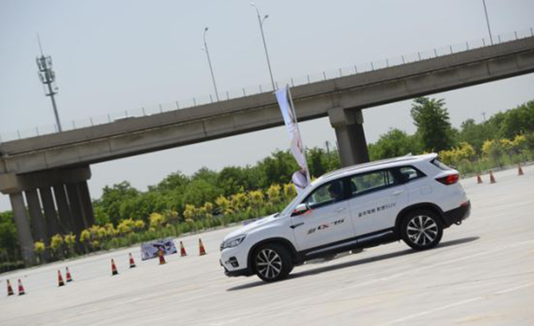
北京现代品牌体验日
斯巴鲁全国巡回试驾会
长安福特试驾体验会
广汽传祺试驾会
领克都市竞技场
长安新CS75媒体评测及上市会

